Slide 1



СИСТЕМА ОТСЛЕЖИВАНИЯ ЗДОРОВЬЯ ПАЦИЕНТОВ
BY: Ибраимова Аяна, Халилов Нурсейит, Токтобеков Кутман
Грурпа: CS 13-24

Slide 2
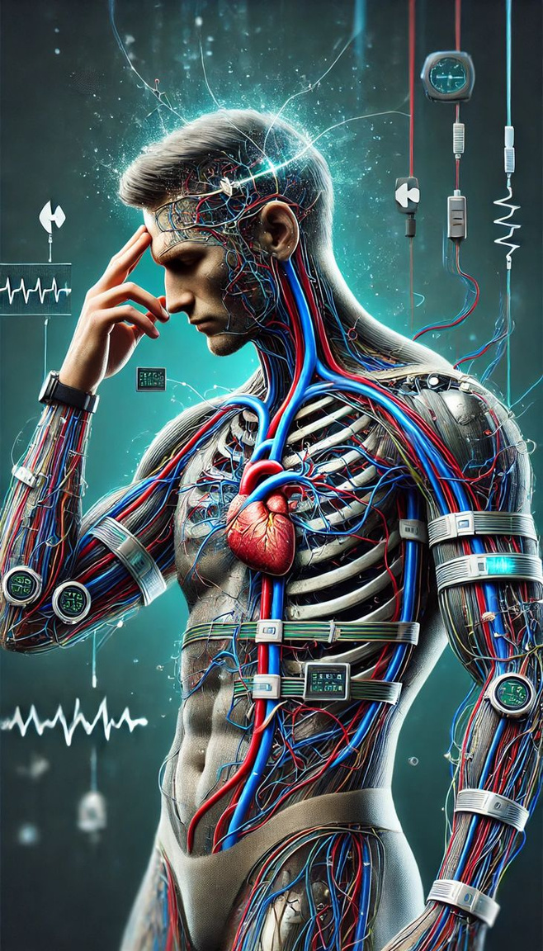
ДАТЧИКИ
НА ТЕЛЕ И ИХ ФУНКЦИИ
Размещение датчиков на теле и
Их фУНкЦИи
1. Запястье: браслет
ФункЦии:
Частота сердечных сокращений (ЧСС):
отслеживает активность сердца.
Кислород в крови (SpO2): определяет уровень насыщения кислородом.
Шагомер и физическая активность: подсчитывает шаги, оценивает сожженные калории.
Сон: отслеживает фазы сна и качество отдыха.
Почему важно: помогает выявить сердечные и дыхательные проблемы, улучшить образ жизни и отследить восстановление после физических нагрузок.

Slide 3
ДАТЧИКИ
НА ТЕЛЕ И ИХ ФУНКЦИИ
.Грудь: ЭКГ-пластырь
Функции:
ЭКГ: фиксирует электрическую активность сердца.
Дыхание: измеряет частоту дыхательных движений.
Постуральный контроль: оценивает положение тела и риск падений.
Почему важно: помогает диагностировать аритмии, сердечные заболевания и отклонения в дыхании, важен для мониторинга пожилых людей.
3. Лоб: термодатчик
Функция: измеряет температуру тела.
Почему важно: быстро выявляет воспаления, инфекции или начало вирусных заболеваний, таких как грипп
или COVID-19.

Slide 4
ДОПОЛНИТЕЛЬНЫЕ ФУНКЦИИ СИСТЕМЫ
ИСКУССТВЕННЫЙ ИНТЕЛЛЕКТ ДЛЯ АНАЛИЗА ДАННЫХ
СИСТЕМА ЭКСТРЕННОЙ ПОМОЩИ
ЛИЧНЫЙ ДНЕВНИК ЗДОРОВЬЯ
Искусственный интеллект для анализа данных
Использование машинного обучения позволяет более точно выявлять отклонения от нормы и предсказывать потенциальные проблемы со здоровьем.
Система экстренной помощи
При критических показателях (например, резком падении уровня кислорода или повышении температуры) система автоматически вызывает помощь и уведомляет экстренные контакты.
Личный дневник здоровья
Приложение фиксирует ежедневные данные, что позволяет отслеживать динамику здоровья и замечать прогресс или отклонения.

Slide 5

ПРИМЕРЫ ИСПОЛЬЗОВАНИЯ
About
Пожилые люди. Постоянный мониторинг сердечной и дыхательной активности.
Уведомление при падениях или долгой неподвижности
Спортсмены
Анализ физической
активности, уровня восстановления, и оптимизация тренировок.
3. Хронические больные
• Постоянный контроль состояния здоровья для предотвращения обострений.
4. Обычные пользователи
• Поддержание здоровья, раннее выявление заболеваний, и повышение качества жизни.

Slide 6
БУДУЩЕЕ СИСТЕМЫ
ИМПЛАНТИРУЕМЫЕ ДАТЧИКИ
БОЛЕЕ ТОЧНЫЕ ПОКАЗАТЕЛИ
ГОЛОСОВОЙ ПОМОЩНИК
Будут работать без необходимости носить устройства на теле.
Использование новых технологий для измерения уровня глюкозы, гидратации и стресса без инвазивных методов.
Интеграция с голосовыми ассистентами для упрощенного взаимодействия с системой.

Slide 7
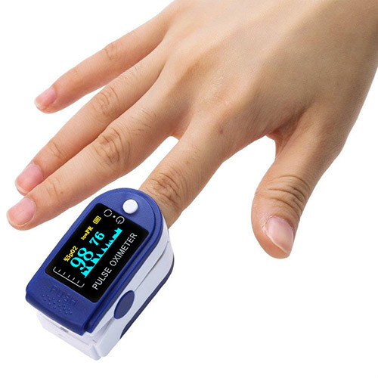
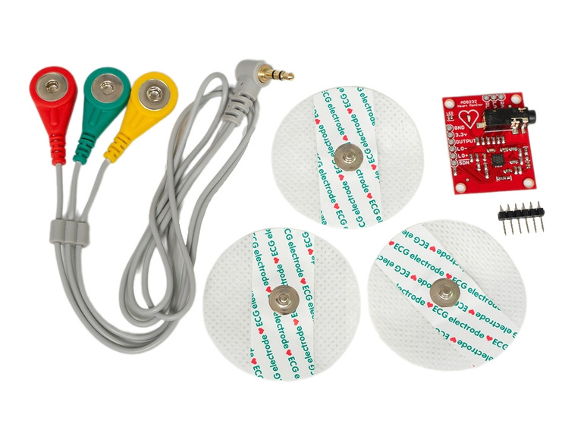
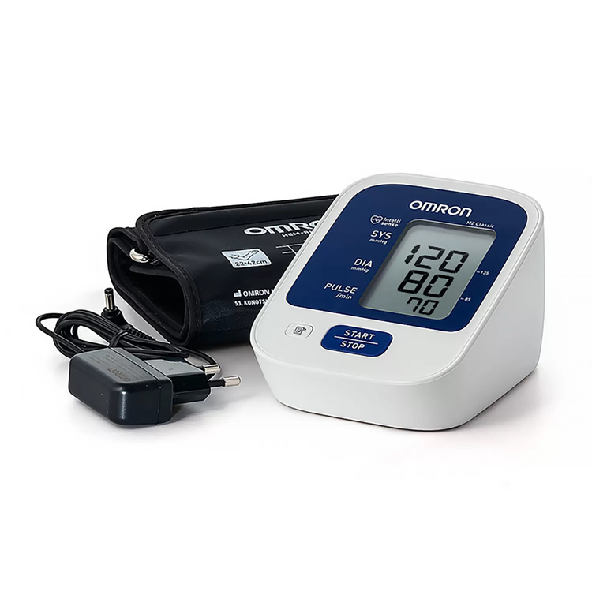

Самые основные датчики для отслеживания здоровья пациентов:
Сенсоры сердечного ритма (ЭКГ)** – измеряют и анализируют работу сердца
Пульсоксиметры – измеряют уровень кислорода в крови и частоту пульса.
Тонометры – контролируют артериальное давление.

Slide 8
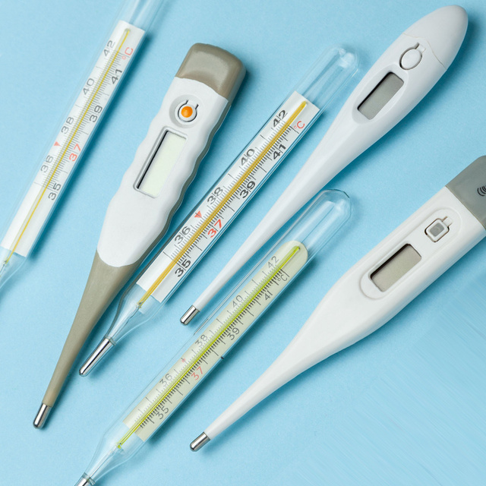
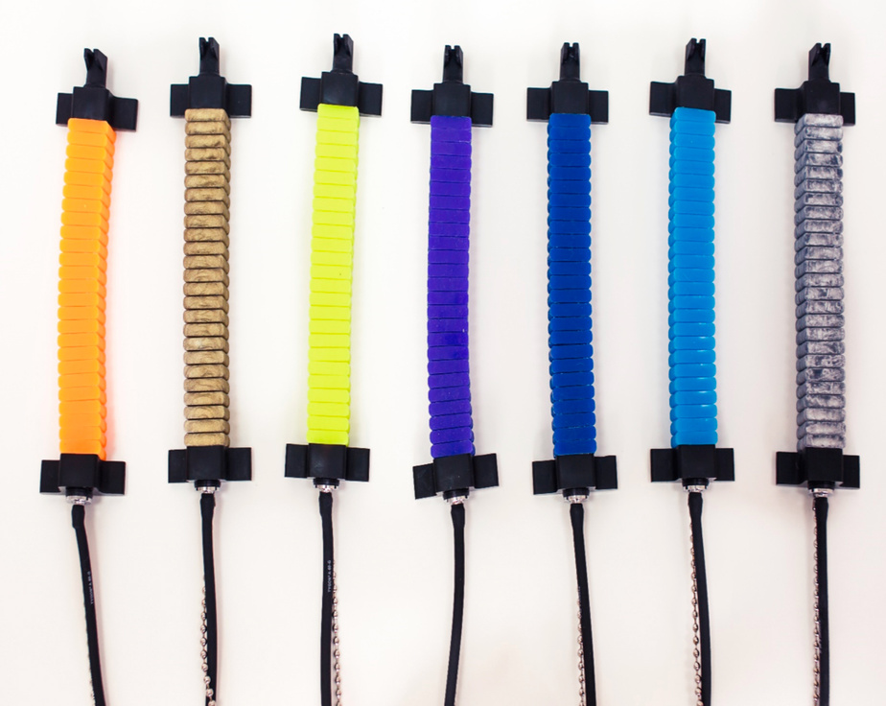
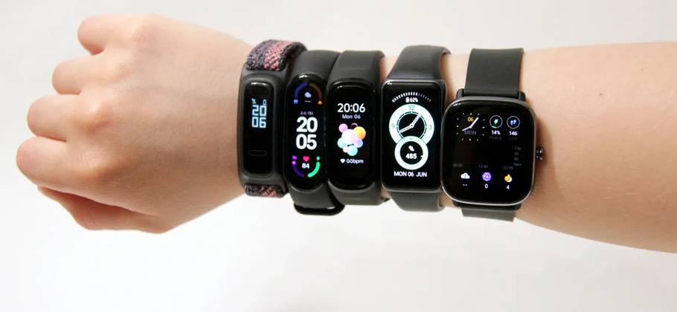
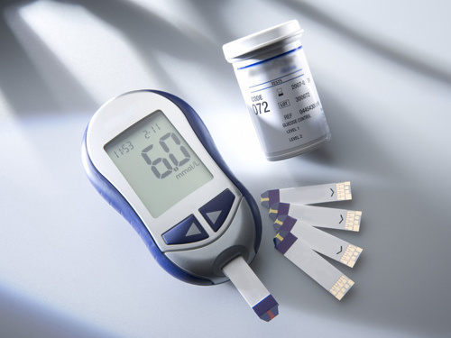
Датчики дыхания – измеряют частоту и качество дыхания.
Термометры – отслеживают температуру тела.
Фитнес-трекеры и умные часы – мониторят физическую активность, пульс и сон.
Глюкометры – измеряют уровень сахара в крови.

Slide 9
Спасибо всем за ваше внимание !!!
Думаем вам было полезно узнать новое о здоровье человека.

